Slide 1


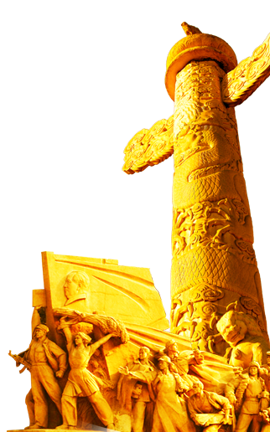


新时期的党风廉政建设
Notes:
2019/5/31
1

Slide 2
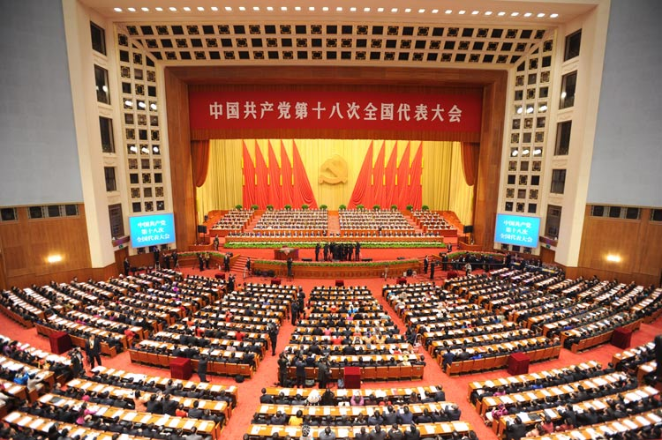
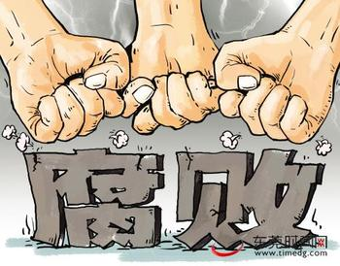
九个前所未有
反腐斗争的高压态势已基本形成
重视的程度
认识的清醒
反思的勇气
调研的深入
高层的表率
工作的扎实
报道的公开
群众的参与
成效的明显

Slide 3


目录 CONTENTS
    十八大以来反腐倡廉的新任务、新要求
十八大以来反腐倡廉的特点
集团公司、陕西公司当前面临的党风廉政建设形势
作为中青年干部应具备增强两个能力、把住四个关口
Notes:
2019/5/31
3

Slide 4

    十八大以来反腐倡廉的新任务、新要求
第一部分
党的十八大报告对党和国家各项工作进行了全面部署，每一个部分都直接或间接涉及到党风廉政建设和反腐败工作。特别是在党的建设部分8个方面工作部署中，直接讲党风廉政建设和反腐败工作的，就有作风建设、反腐倡廉建设和纪律建设3个方面。

Slide 5

一件事
能不能做成
一是有没有决心做这件事
三个因素
二是有没有条件做好这件事
一个目标
能不能实现
三是有没有能力做成这件事

Slide 6


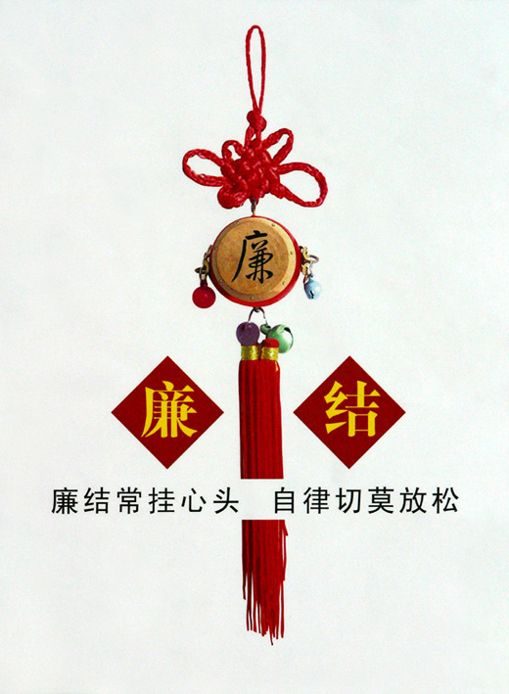
[反腐倡廉]新任务、新要求
第一
关于廉洁政治和“三清”问题
目标
近期目标
把腐败遏制到可能的最低限度
战略目标
建设廉洁政治
做到干部清正、政府清廉、政治清明

Slide 7

建设廉洁政治的基本要求
要把长远目标与阶段性任务相结合。
近期：低水平
中期：可持续
远期 ：零容忍
要以人民满意为根本标准。
凡是涉及群众切身利益的决策都要充分听取群众意见；
凡是损害群众利益的做法都要坚决防止和纠正。
要与经济社会发展进程相适应。
反腐倡廉上升到国家战略的高度。具体表现为惩防体系规划每5年编制一次，一个周期、目标、任务清晰可见。

Slide 8

[反腐倡廉]新任务、新要求
第二
关于维护党章和加强纪律建设
今年中纪委报告中四个部分，其中学习党章、维护和遵守党章的问题占有重要篇幅。党章是党的根本法律，党委开展的全厂工作都要依据党章的原则办事。

Slide 9
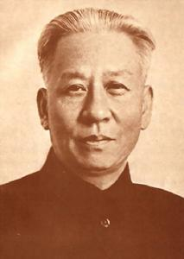
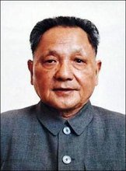
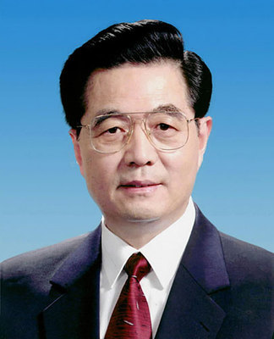
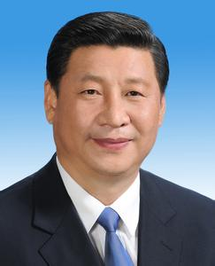
刘少奇
邓小平
胡锦涛
习近平
延安时期，在党的七大上作建设党章报告
1956年在党的八大上作党章建设报告
2006年在中纪委全会上进学习党章、遵守党章的要求。
2012年11月16日 ，在人民日报发表文章，要求认真不习党章，严格遵守党章。

Slide 10
[反腐倡廉]新任务、新要求
第二
关于维护党章和加强纪律建设
政令不通的六种表现
打折扣
讲怪话
1
4
摆两面
搞变通
2
5
做选择
慢半拍
3
6

Slide 11
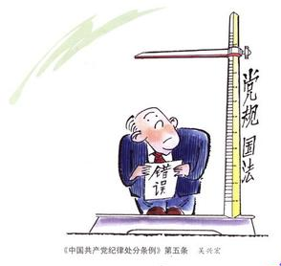
[反腐倡廉]新任务、新要求
第二
关于维护党章和加强纪律建设
党的纪律建设是党的建设的重要内容，是维护党的先进性和纯洁性的重要保证。这一概念曾出现在中央领导同志的讲话中，比如，习近平同志在中央党校2012年春季学期开学典礼上就明确要求“党的各级领导干部还要担负起加强纪律建设的责任”。但在党代会报告中还是第一次出现。十八大报告关于纪律建设的部署，丰富了党的建设的工作内容。我们加强党的建设，既要加强党的作风建设和反腐倡廉建设，也要着力抓好党的纪律建设，更好维护党的集中统一。

Slide 12
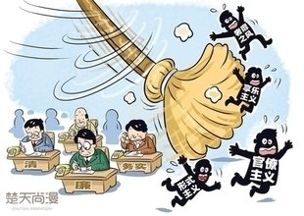
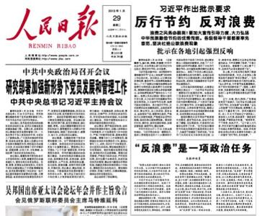

[反腐倡廉]新任务、新要求
第三
关于严格执行改进工作作风、密切联系群众的八项规定。

Slide 13
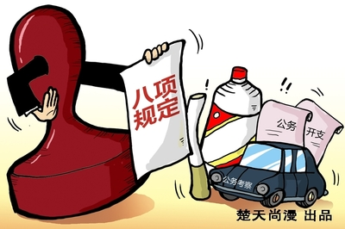
[反腐倡廉]新任务、新要求
第三
关于严格执行改进工作作风、密切联系群众的八项规定。
作风问题与腐败问题的区别
隐性与显性的区别：四风问题是显性的，而党内腐败问题、腐败现象具有隐蔽性。
多与少的区别：腐败分子是少数，而作风问题面广、量大，随处可见。
稳定性与突发性的区别：腐败案件查处具有突发性、偶发性，作风问题具有稳定性、顽固性，且高发易发。
远与的的区别：查处腐败，处理腐败分子，老百姓觉得远，但干部作风问题就随时发生在老百姓眼皮底下，离他们很近，每天都在感受。

Slide 14

[反腐倡廉]新任务、新要求
第三
关于严格执行改进工作作风、密切联系群众的八项规定。
如何抓好八项规定的落实？
一是要以踏石留印、抓铁有痕的劲头抓下去。
二是纪检监察机关要执好纪、问好责、把好关。
三是要加强制度建设和源头治理。

Slide 15
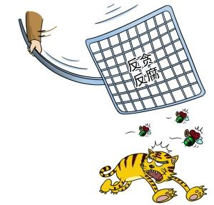
[反腐倡廉]新任务、新要求
第四
要坚持老虎苍蝇一起打。
习近平强调，在反腐工作中，打苍蝇（即基层人员）和打老虎（即高级官员）同等重要。要坚持老虎、苍蝇一起打，既坚决查处领导干部违纪违法案件，又切实解决发生在群众身边的不正之风和腐败问题。

Slide 16

[反腐倡廉]新任务、新要求
第五
要把权力关进制度的笼子里。
从加强对权力的制约和监督，到完善制约和监督机制，再到健全权力运行制约和监督体系，表明今后制约和监督会更加重视制度体系建设，注重对权力运行的系统化、立体化、全方位制约监督，以完善的体系形成合力、增强实效。
十八大报告的表述，是对多年来实践经验的总结和权力制约监督规律的新认识，更是进一步推进权力制约监督机制建设的重要指针。

Slide 17
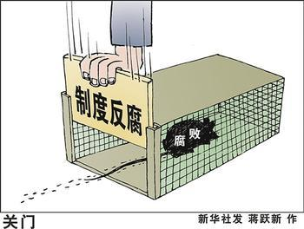
[反腐倡廉]新任务、新要求
第五
要把权力关进制度的笼子里。
党内腐败问题频发，归要到底是监督不力、监督不到位的问题。在一党执政情况下，怎么解决好监督问题？毛主席早在延安时就提出把监督权赋予人民。
让人民监督要力有两个方面特别注意：
一是尊重和保障群众的知情权、参与权、表面 权、监督权，健全信访举报工作机制，让人民监督权力。
二是支持新闻媒体开展舆论监督，依法监督，及时处理和回应新闻媒体，及网络舆情反映的问题。

Slide 18
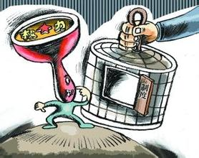
[反腐倡廉]新任务、新要求
第五
要把权力关进制度的笼子里。
加强对一把手的监督，就现行的体制是有难度的。难在三个方面：
一是一把手与班子其他成员在权力拥有和使用上是不匹配的；
二是一把手权力过大，中国的各级政府承担着无限责任，西方政府承担的是有限责任，中国是自上而上实行的是压力型政治体制；
三是制度制约与设计，实践中对一把手制约有限。

Slide 19

[反腐倡廉]新任务、新要求
第六
研究并实施制度创新。
廉政制度建设的三个关键点
制度健全
机制创新
抓好执行和监督

Slide 20
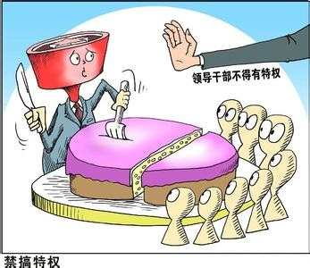
[反腐倡廉]新任务、新要求
第七
反对特权思想、特权现象。
十八大报告提出，“各级领导干部特别是高级干部必须自觉遵守廉政准则，严格执行领导干部重大事项报告制度，既严于律己，又加强对亲属和身边工作人员的教育和约束，决不允许搞特权”。这是我们党自成立以来，党代会报告首次明确提出反对特权。
党章规定：“党除了工人阶级和最广大人民群众的利益，没有自己特殊的利益；共产党员永远是劳动人民的普通一员，不得谋求私利和特权。”
《关于党内政治生活的若干准则》指出，领导干部只有勤勤恳恳为人民服务的义务，没有在政治上、生活上搞特殊化的权利。

Slide 21

当前特权思想、特权现象新特点：
一是在社会上呈现炫耀倾向；
二是涉及领域越来越广；
三是上个体行为向群体行为转变；
四是利用制度死角和法律漏洞维护特权。
应对措施：
一是加强社会主义核心道德体系建设，开展反腐败宣传教育；
二是从具体问题抓起开展专项治理；
三是制约和监督权力行使；
四是完善制度规定，提高制度执行力。

Slide 22
    十八大以来反腐倡廉的特点
第二部分
十八大召开后，党中央在反腐倡廉方面打出了许多组合拳，取得了明显成效，并呈现如下特点：
高层亲自推动
密集出拳，“老虎苍蝇一起打”
群众参与，形成反腐的人民战争

Slide 23
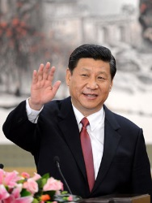
[ 高层亲自推动 ] 体现了与腐败分子、腐败势力势不两立的姿态与决心。
2012年11月15日
2012年
11月17日
2012年
11月30日
2013年
1月22日
2013年
1月23日
习近平在第十八届中央政治局党委首次与中外记者见面会上表示：打铁还需自身硬，一些党员干部中发生的贪污腐败、脱离群众、形式主义、官僚主义等问题，必须下大力气解决，全党必须警醒起来。
Notes:
23

Slide 24
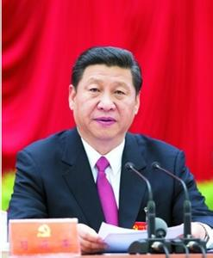
[ 高层亲自推动 ] 体现了与腐败分子、腐败势力势不两立的姿态与决心。
2012年11月15日
2012年
11月17日
2012年
11月30日
2013年
1月22日
2013年
1月23日
习近平在十八届中央政治局第一次集体学习课上强调：近年来我们党内发生的严重违纪违法案件，性质非常恶劣，政治影响坏，令人触目惊心。
Notes:
24

Slide 25
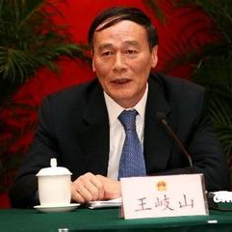
[ 高层亲自推动 ] 体现了与腐败分子、腐败势力势不两立的姿态与决心。
2012年11月15日
2012年
11月17日
2012年
11月30日
2013年
1月22日
2013年
1月23日
王岐山在京召集8位专家学者参加座谈会上强调，党的作风关乎人心向背，关乎党的生死存亡，信任不能代替监督。
Notes:
25

Slide 26
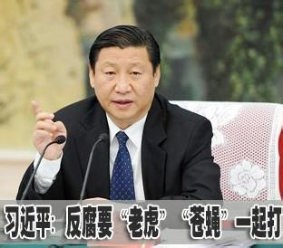
[ 高层亲自推动 ] 体现了与腐败分子、腐败势力势不两立的姿态与决心。
2012年11月15日
2012年
11月17日
2012年
11月30日
2013年
1月22日
2013年
1月23日
习近平在十八届中央纪委二次全会上强调，从严治党、惩治这一手决不能放松。要坚持老虎、苍蝇一起打，既坚决查领导干部违纪违法案件，又切实解决发生在群众身边的不正之风和腐败问题。
Notes:
26

Slide 27
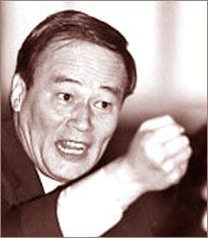
[ 高层亲自推动 ] 体现了与腐败分子、腐败势力势不两立的姿态与决心。
2012年11月15日
2012年
11月17日
2012年
11月30日
2013年
1月22日
2013年
1月23日
王岐山在中央纪委委员学习贯彻党的十八大精神研讨班上强调：要深刻认识党风廉政建设和反腐败斗争的长期性、复杂性和艰巨性。坚持标本兼治、当前要以治标为主，为治本赢利时间。
Notes:
27

Slide 28
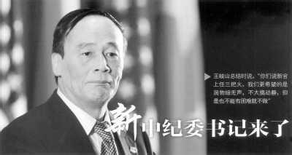
[ 密集出拳]老虎苍蝇一起打。
十八大以来，中央领导班子成员多次在重要场合谈及反腐败工作，特别是称为救火队长的王岐山在就任中纪委书记后，有一个“急则治标缓则治本”的观点，集中体现于“当前要以治标为主，为治本赢得时间。”他的用意很清楚，即从治标入手，形成反腐败的高压态势，治标只是一个权宜之计。关键是后半句“为治本赢得时间”。这揭示了治本才是目的和方向。一切战术上的治标，都是为战略上的治本来赢得时间。
Notes:
28

Slide 29
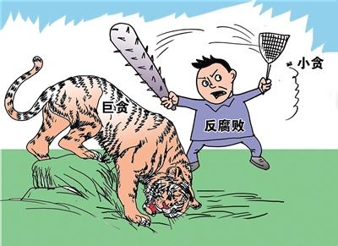
[ 密集出拳]老虎苍蝇一起打。
组合拳一：查办
十八大召开后不久，在全国掀起了老虎、苍蝇一起打的反腐风暴。据媒体报道，十八大召开后，上至四川省委副书记李春城、下至深圳20亿身家的村官周伟思，一批老虎、苍蝇先后落马，彰显了中央对以身试法者依法惩处的决心与态度。
Notes:
29

Slide 30

[ 密集出拳]老虎苍蝇一起打。
组合拳二：约谈
约谈是中央纪委工作方式方法的一项创新，4月23日至26日的5天时间里，包括王岐山在内的中央纪委监察部领导班子成员，就落实八项规定分别约谈了53位派驻到中央和国家机关的纪检组组长、纪委书记。对于不少派驻纪检组长来说，这样的被请到办公室，面对面、一对一交流式汇报还是10年来第一次。
Notes:
30

Slide 31
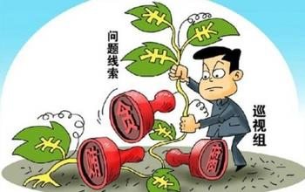
[ 密集出拳]老虎苍蝇一起打。
组合拳三：巡视
2013年5月17日中央巡视工作启动，王岐山对此次巡视工作提出四个着力点：着力发现领导干部是否存在权钱交易、以权谋私、贪污贿赂、腐化堕落等违纪违法问题；着力发现 是否存在形式主义、官僚主义、享乐主义和奢靡之风等问题，紧紧盯住，防止反弹；着力发现是否存在违反党的政治纪律问题；着力发现是否存 选人用人上的不正之风和腐败问题。
Notes:
31

Slide 32
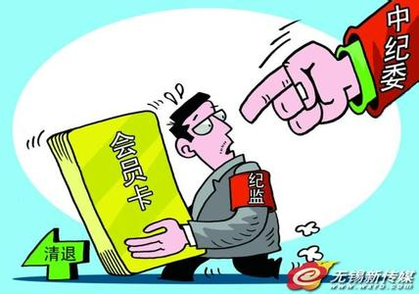
[ 密集出拳]老虎苍蝇一起打。
组合拳四：清理会员卡
中央纪委于5月27日召开用时仅20分钟的全国电视电话会议，在全国纪检监察系统开展会员卡专项清理活动，要求纪检监察系统在职干部职工在6月20日前自行清退所收受的各种名目的会员卡，做到“零持有、零报告。”
Notes:
32

Slide 33
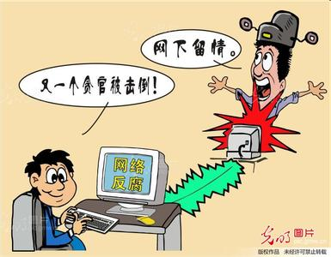
[ 密集出拳]老虎苍蝇一起打。
组合拳五：网络举报专区
2013年4月19日，新华网、人民网、光明网等中央重点新闻网站和新浪网，搜狐网、网易网等主流商业网站同步推出了网络举报监督专区，鼓励广大网民依法如实举报违纪违法行为。
Notes:
33

Slide 34

[ 群众参与]形成反腐的人民战争。
第一，网络反腐成效显著。
第二，情妇反腐败成为利器。
第三，实名举报不断涌现。
第四，制度反腐步入轨道。
Notes:
34

Slide 35
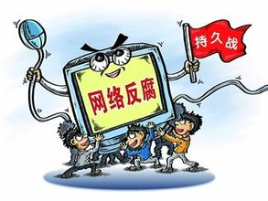
[ 群众参与]形成反腐的人民战争。
网络反腐成效显著。十八大以来，网络反腐频频使官员落马。2012年11月20日，疑似重庆市北碚区委书记雷政富不雅视频的截图在微博上发布，仅三天时间 ，即被宣布免去职务并立案调查。此外还有衣俊卿、单增德、范悦等。群众通过网络举报贪腐案引发社会关注，推动了纪检部门调查处理，己成为当前反腐斗争的一个新特点，成为公民参与反腐的重要途径，政府与网民形成了良性互动。
Notes:
35

Slide 36
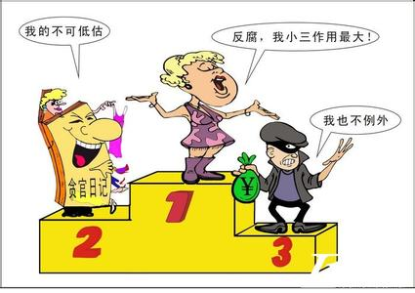
[ 群众参与]形成反腐的人民战争。
情妇反腐败成为利器。十八大后落马的官员，如雷政富、衣俊卿等人，每个人都与情妇有关，情妇反腐成为当前反腐的一大特点，以致于有网友调侃：家中失窃、日记丢失、二奶翻脸己成为反腐三大利器。
Notes:
36

Slide 37
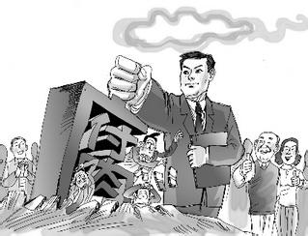
[ 群众参与]形成反腐的人民战争。
实名举报不断涌现。2012年11月23日，黑龙江双城电视台女主持王德春微博实名举报自己遭人大代表孙德江胁迫、长期与其保持不正当关系，也仅仅三天时间 ，双城市纪委对其立案调查。2012年12月，《财经》杂志副主编罗昌平实名举报发改委副主任、时任国家能源局局长刘铁男涉嫌腐败、学历造假、对情妇发出死亡威胁。今年5月12日，监察部网站发布信息：刘铁男涉嫌严重违纪，目前正在 接受组织调查，成为十八大 以来继李春城后又一落马副部级高官，这充分反映了十八大以来，广大人民群众对党中央反腐的决心、信心和能力都给予了大力的肯定。
Notes:
37

Slide 38
[ 群众参与]形成反腐的人民战争。
制度反腐步入轨道。如果说，前30年以经济体制改革为突破口，实现了对生产力的解放，那么后三十年改革，则必须以政治体制改革为突破口，以改革的精神开展制度反腐，恢复和重建党和政府的公信力。改革开放30多年，一方面，中央对反腐最为重视，态度最为坚决。而另一方面，反腐败形势依然严峻，任务依然艰巨。制度反腐，己经成为十八大后政治体制改革的试金石。
Notes:
38

Slide 39
    作为中青年干部应增强两个能力、把住四个关口
第三部分
增强学习能力，适应发展要求。
增强忠诚能力，锻造政治品格。
坚定信仰过好政治关。
接受监督过好权力关。
力诫贪欲过好金钱关。
提高修养过好生活关。

Slide 40



增强两个能力
增强学习能力，适应发展要求。
增强忠诚能力，锻造政治品格。
忠贞不渝，秉公做事，抛开杂念，拒绝诱惑。这是忠诚的表现，体现了人格魅力，也是责任到位的表现。
学习，要成为领导干部人生的第一需要、工作的第一动力、提高素质的第一手段。

Slide 41

1.坚定信仰过好政治关。
作为党员领导干部首先就是要讲政治，讲政治的第一条件就是要解决好理想信念的问题。我们看看犯罪获刑者的忏悔录，可以说无一例外地都会把理想信念发生动摇放在首条，最后总结出一条最根本的教训就是世界观、人生观、价值观发生了偏移。

Slide 42

2.接受监督过好权力关。
从监督的层次上讲，我们要接受上级的监督、同级的监督、下级的监督，希望同志们不要把上级监督看作是不信任自己，不要把同级监督看作是为难自己，更不要把下级监督看作是不尊重自己，实质上真正的监督是最好的关心和保护。我们不要以为组织的监督只是走走过场，不要以为群众的监督只是做做样子，不要以为舆论的监督只是喊喊空话。尽管我们现在的监督体系还不太完善，但是只要我们的监督功能得到充分发挥，确实还是很能保护干部的。

Slide 43
3.力诫贪欲过好金钱关。
身外之物
中国有句古训我们一定要牢记——“钱，生不带来死不带去”。
人要变好需要一辈子，要变坏那只是一夜之间的事，甚至是一个念头，好坏之间一步之遥，一念之差！
取之有道
人一辈子吃、穿、用能有多少？我们有什么必要沦为金钱的奴隶呢？钱多了不是坏事，但是一旦出了事，就不能怪钱了，“钱”就像是潘多拉的魔盒，一旦打开就灾难无穷。
够花就行

Slide 44
4.提高修养过好生活关。
怎么提高修养过好生活关呢？
中国的传统文化历来就注重修身养德，这是中国传统文化里的一个基本元素，也就是说只有保持廉洁，才能安身立命。我们每位党员干部都生活在社会之中，都要过平常人的生活，但我要说的是我们在生活上不要搞特殊的要求。
要知足
1
慎交友
2
顾家庭
3

Slide 45
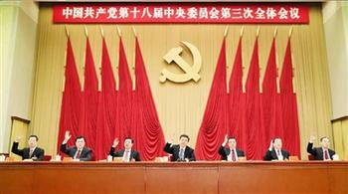
结语
十八届四中全会已经落下了帷幕，这次会议带给我们的不仅是广大人民群众的欢欣鼓舞和对未来美好生活的热切期盼，让我们看到的是党中央坚定推进深化改革的迫力和在重要领域和关键环节改革上必定要取得决定性成果的坚决果敢。
通过解读四中全会的公报，党和国家的政策不仅给群众和百姓吃了一颗定心丸，在制度上也为当权者戴紧了紧箍咒。通过对制度的不断健全和完善，把权力关进制度的牢笼，权力运行将会更加规范、更加公平，这样就会建立起一个领导干部不想腐、不能腐、不敢腐的制度环境，党风廉政建设将会得到不断推进，努力实现干部清正，政府清廉，政治清明。党风廉政和反腐败斗争是一项长期而复杂的斗争，需要我们每一名党员干部严格自律、共同努力！

Slide 46
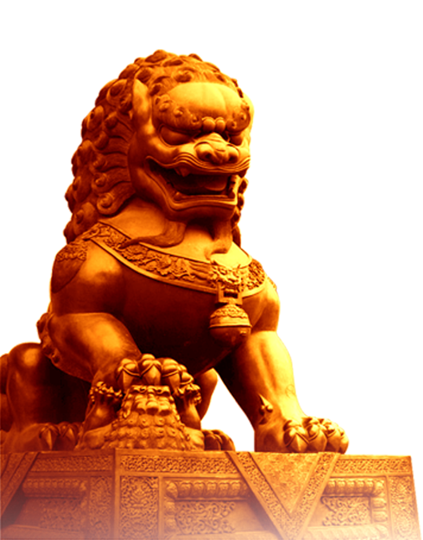

谢 谢 大 家 ！

